Slide 1
Nisäkkäät

Slide 2
Suuret matelijat (dinosaurukset) kuolivat sukupuuttoon 65 miljoonaa vuotta sitten
nisäkkäät nousivat eläinkunnan valtaryhmäksi
nisäkkäät olivat hyvin sopeutumiskykyisiä
syntyi paljon uusia lajeja

Slide 3
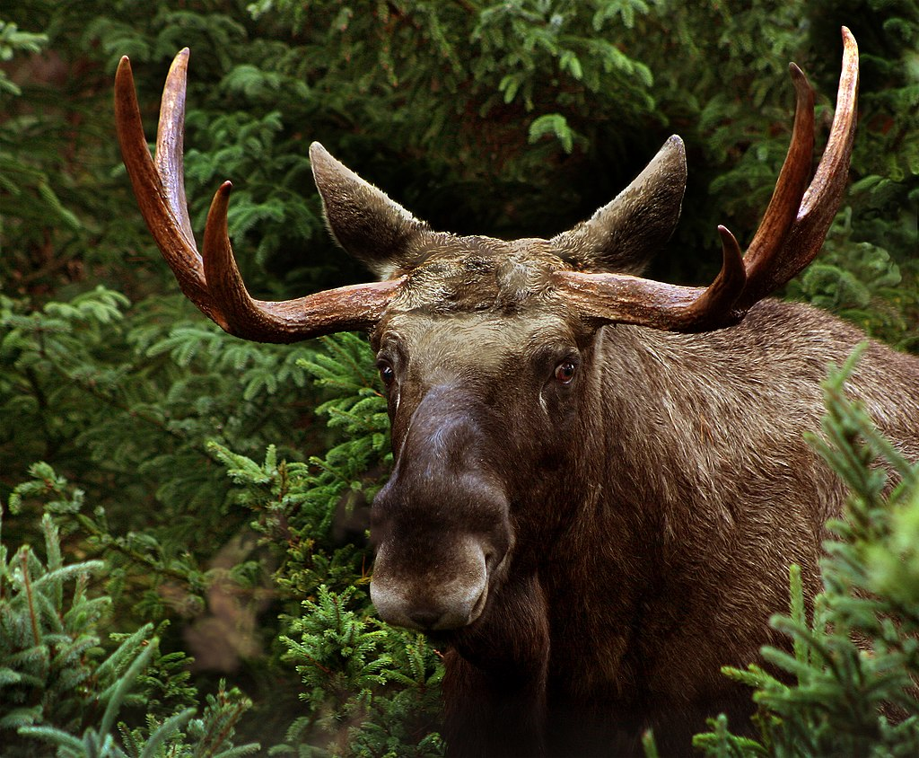
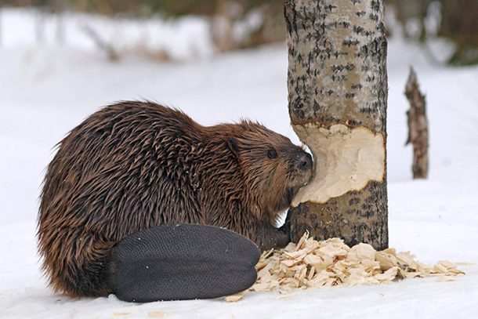
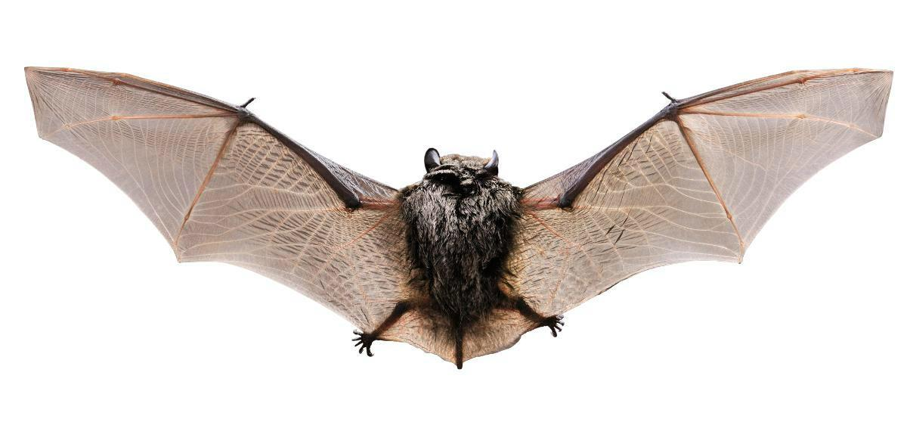
Nisäkkäät sopeutuivat
MAALLE (esimerkiksi hirvi)
VETEEN
(esimerkiksi majava)
ILMAAN
(esimerkiksi lepakot)

Slide 4
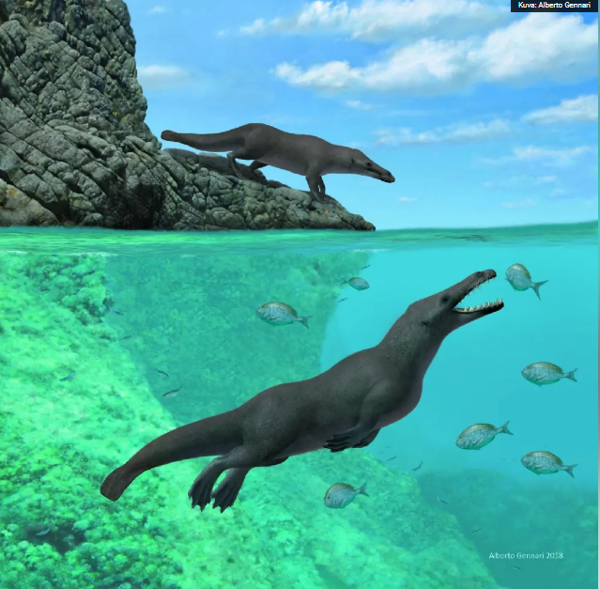
Nisäkkäät kehittyivät ensin kuivalla maalla → sopeutuivat myöhemmin vesielämään

Slide 5
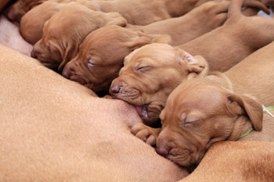
Nisäkkäillä on nisät
selkärankaisia
tasalämpöisiä
hengittävät keuhkoilla
tuottavat maitoa nisistä (ihmisellä rinnat)
neljä raajaa (ihmisellä kädet ja jalat)
isot aivot
tarkat aistit

Slide 6
Nisäkkäiden lisääntyminen
suvullista
sisäinen hedelmöitys
kiima-aika, jolloin nisäkkäät parittelevat
pitävät huolta poikasista
poikasia paljon vähemmän kuin sammakkoeläimillä
oppivat leikkimisen avulla

Slide 7
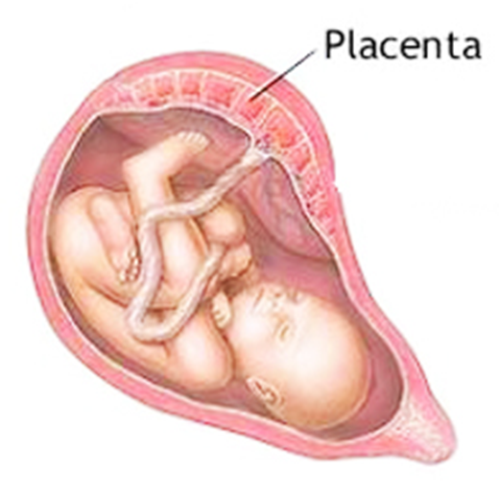
Istukka (placenta)
emon sisällä kehittyvä sikiö saa istukan avulla happea ja ravintoa

Slide 8
Nisäkkäiden rakenne
tehokas ruoansulatusjärjestelmä (= suolisto)
verenkierto- ja hengityselimistö (= sydän, verisuonet, keuhkot)
aistinelimet (esim. silmä, korva)
karvapeite
  lämmönsäätely
  suojaväri

Slide 9
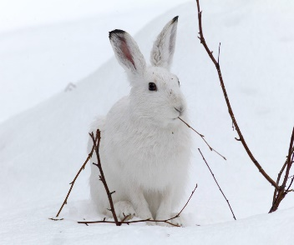
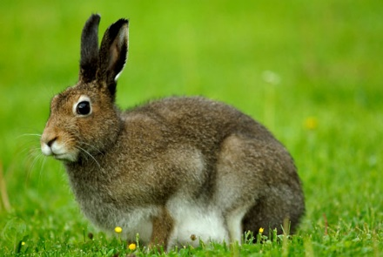
Suojaväri jäniksellä
Talvikarva
Kesäkarva

Slide 10
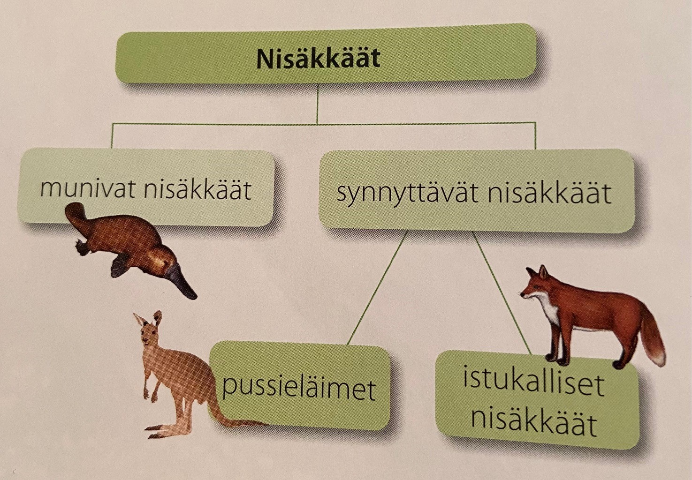

Slide 11
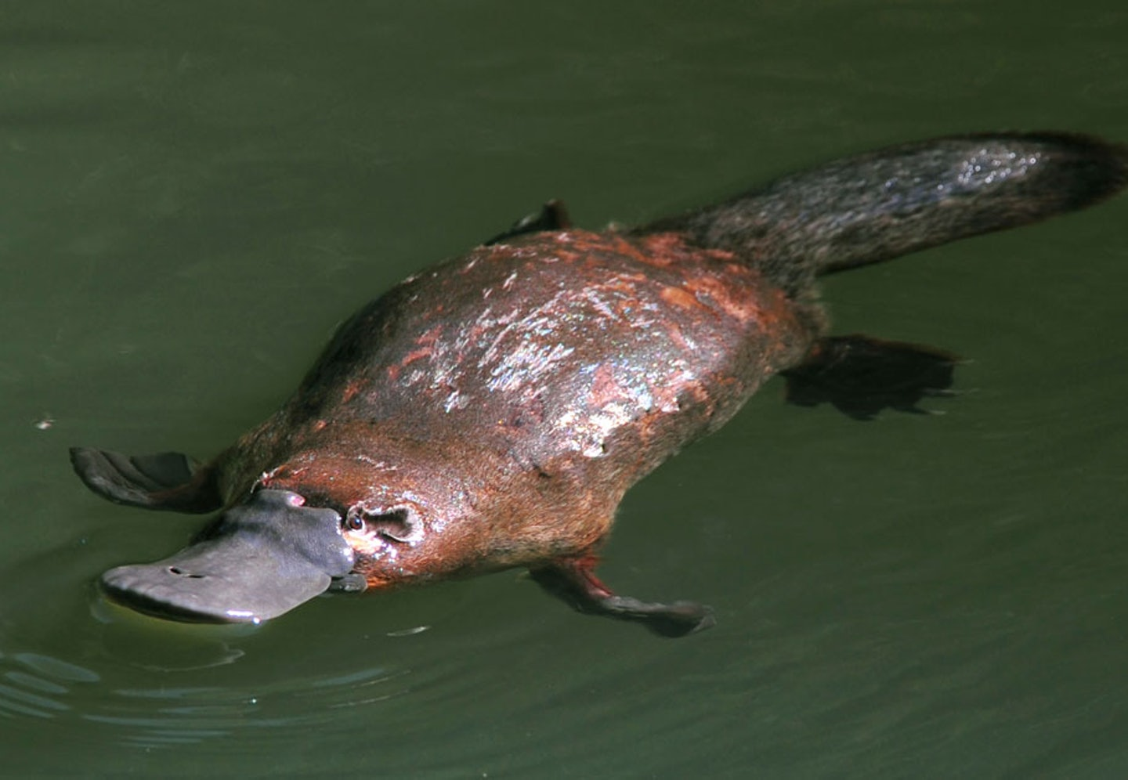
Vesinokkaeläin munii munia eikä sillä ole nisiä

Slide 12
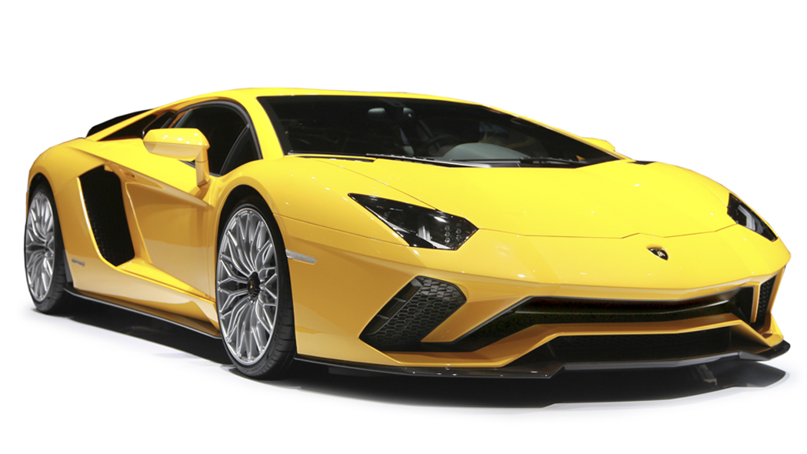
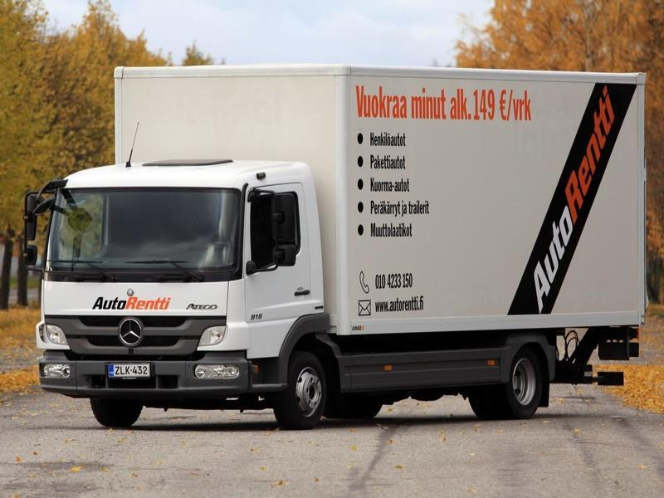
virtaviivainen

Slide 13
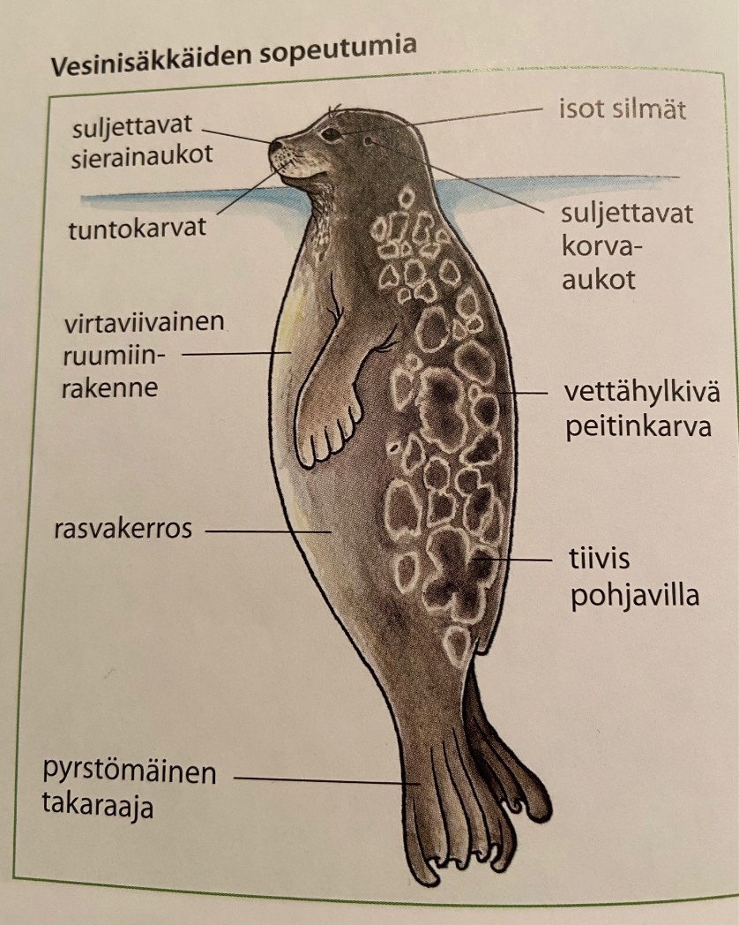

Slide 14
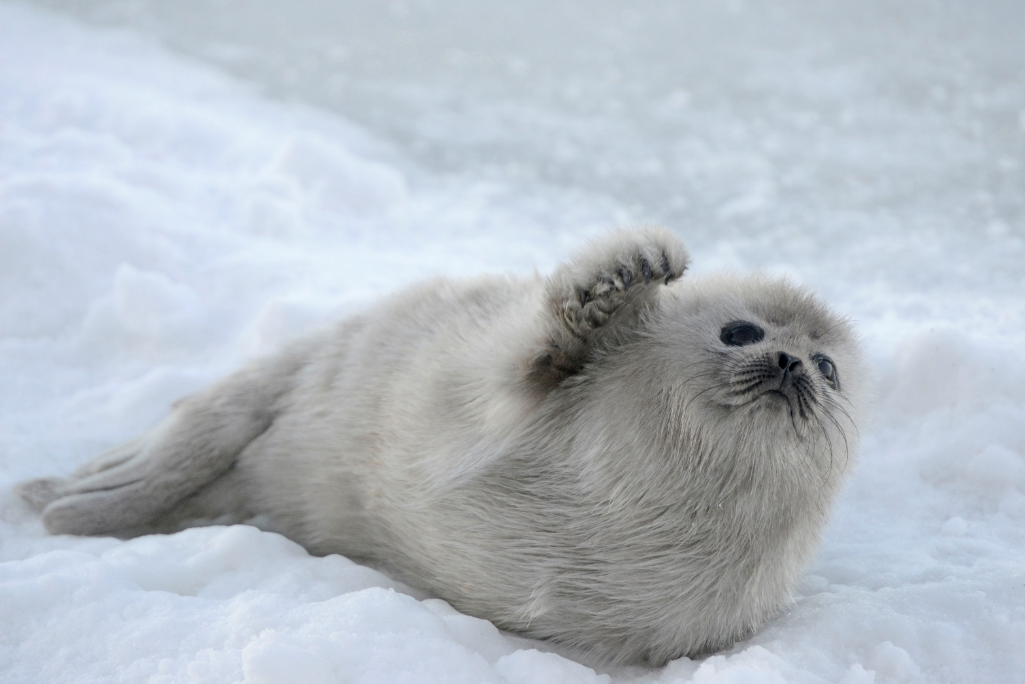
Kuutti on norpan poikanen

Slide 15
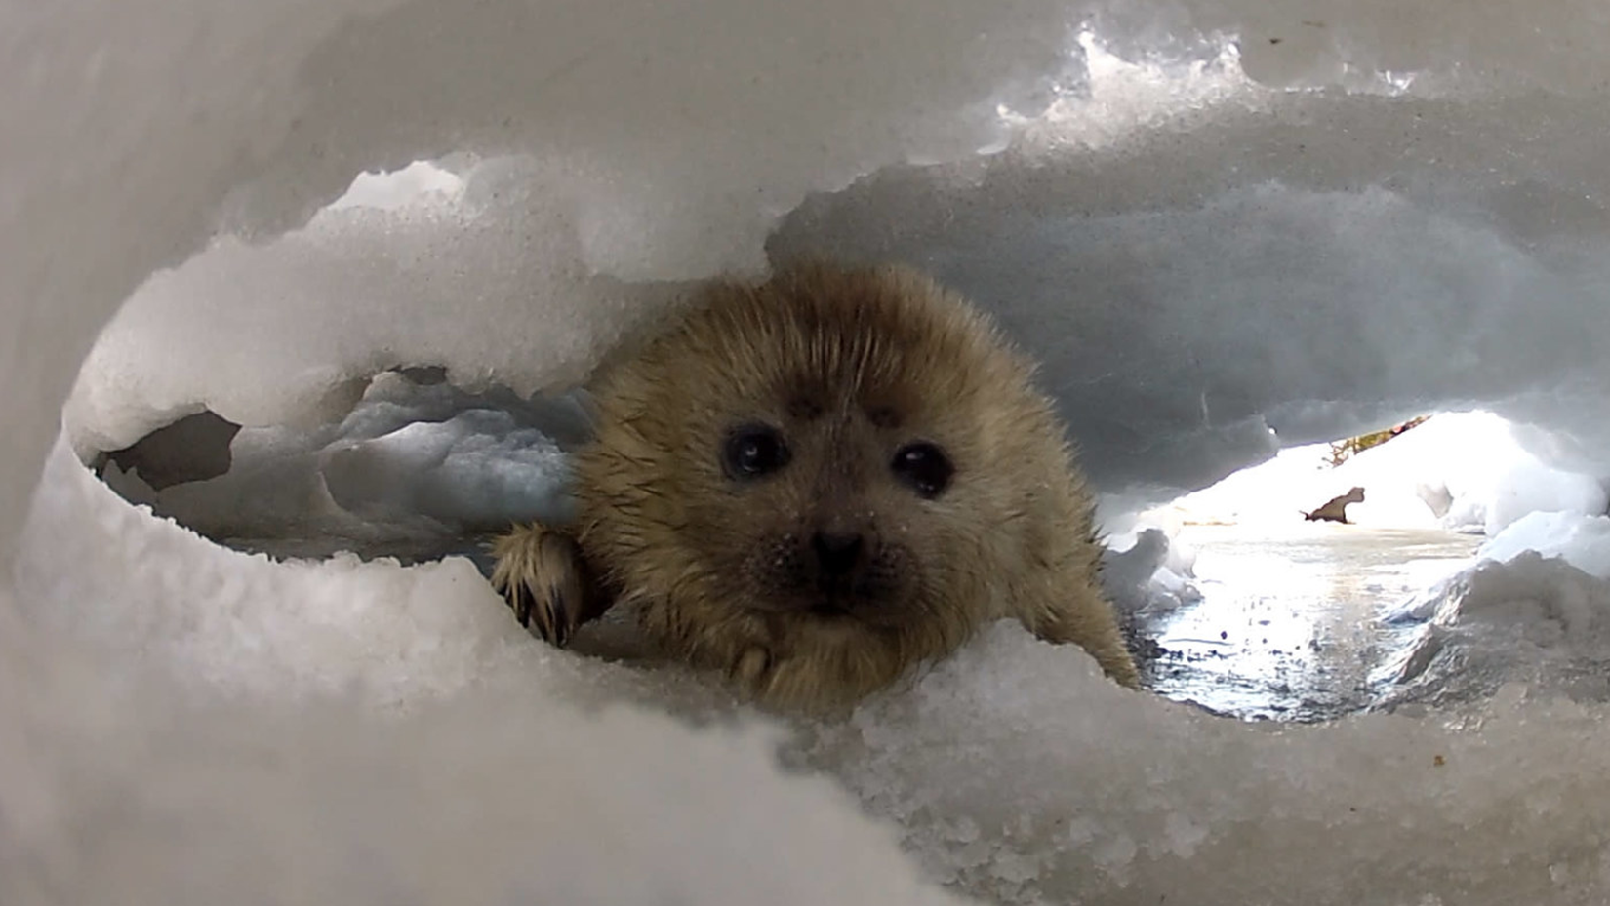
Lumipesä jään päällä

Slide 16
Saukko
majava

